Slide 1
Real-time web en .NET avec SignalR

Slide 2




Florent PELLET
Développeur & Architecte .Net Freelance
Twitter : @florentpellet
CARA – Coding dojo

Slide 3
Pourquoi du temps réel ?
Dashboards / monitoring
Outils Collaboratifs
Etat d’un long traitement
Formulaires et notifications en temps réel
Jeux
Suivi des résultats
Analyses des utilisateurs...

Slide 4
Les protocoles
Periodic polling
Long polling
Comet / Forever-frame
Server Sent Events / EventSource
WebSockets

Slide 5
Les solutions choisies par SignalR
Periodic polling
WebSockets (full-duplex)
Server Sent Events
/ EventSource
Comet
/ Forever-frame
Long polling
Dans le meilleur des mondes
Sauf IE
IE
Sinon …

Slide 6

Websockets fonctionnent si :
ASP.net 4.5 sur windows server 2012
IE10 ou dernière version chrome, ff, safari
Load balancer /
reverse proxy compatible
Client proxy server /
NAT compatible
Tout doit être compatible entre le client et le serveur

Slide 7
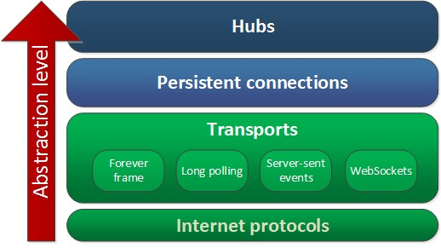
SignalR à la rescousse
Négociation automatique du protocole
Deux niveaux d'abstractions
Persistance connexion
Hub
Gestion cross-domain
(JSONP ou CORS)
Scalabilité (Redis, Azure Service Bus, SqlServer)
Gestion de groupes

Slide 8
SignalR
Plus 3 ans d’existence
Brique officielle Asp.NET
Opensource (sur GitHub)

Slide 9
SignalR sur :
Serveur
Asp.Net
Owin
Client
Javascript
.Net >= 3.5
Silverlight 5
Windows RT
Windows phone 7/8
Xamarin (IOS, Android)

Slide 10
Actuellement utilisé par :
Démo de jeu
http://shootr.signalr.net/
Chat
http://jabbr.net/
ElmahR real time error notification dashboard
http://elmahr.apphb.com
HTML5/SignalR/.NET game server and engine
https://bitbucket.org/eldernos/hurricanejs
Et plein d’autres :
https://github.com/SignalR/SignalR/wiki/Projects-Using-SignalR

Slide 11

Démo

Slide 12
En savoir plus
Documentation officielle :
http://www.asp.net/signalr
Les fonctionnalités :
Pipes : les filtres Asp.NET pour SignalR
Support de l’authentification Asp.NET
Scaling : Azure Service Bus, Redis, SqlServer

